Slide 1

ВНУТРЕННЯЯ РЕЧЬ

Slide 2

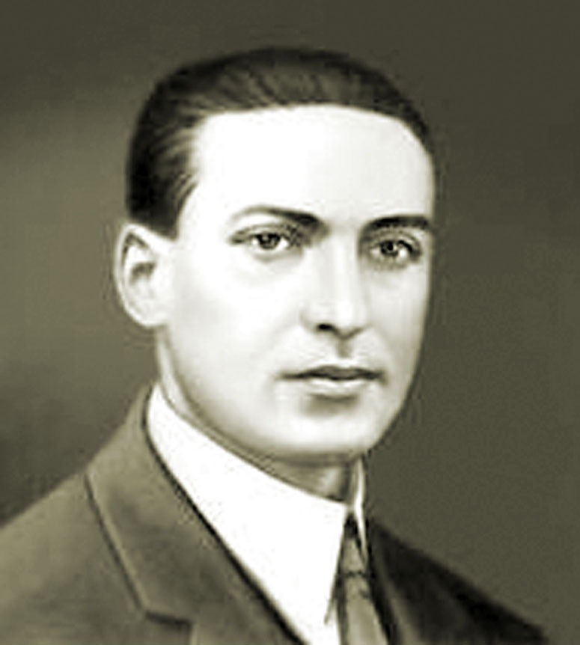
Мысль не воплощается в слове, а совершается в слове.
Решающую роль в этом процессе играет внутренняя речь.
Выготский Л.С

Slide 3

И так, внутренняя речь-это внутренний беззвучный речевой процесс.
Она недоступна восприятию других людей и следовательно, не может быть средством общения.

Slide 4

Проблема внутренней речи пока еще недостаточно исследована в психолингвистике, причем как теоретически, так и экспериментально.
Между тем без правильного понимания психологической природы внутренней речи "не может быть никакой возможности выяснить отношения мысли к слову в их действительной сложности" Л.С. Выготский

Slide 5
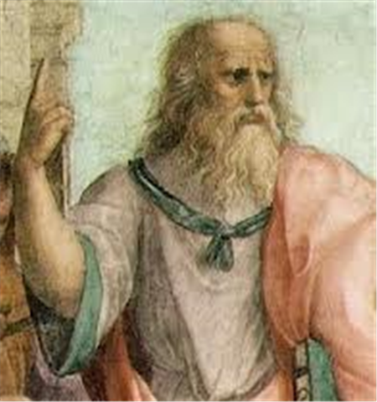
Еще великий древнегреческий философ Платон определял мышление как словесно выраженную молчаливую речь, подчеркивая значение внутренней речи для мышления и, возможно, фактически отождествляя эти понятия.

Slide 6
Известный ученый-лингвист XIX столетии М. Мюллер
в некоторых своих трудах достаточно категорично утверждал, что речь и мышление - это идентичные, однозначные понятия.
Проблема внутренней речи исследовалась и в связи с изучением вербальной памяти.
Так, некоторые французские психологи, неправомерно сводя внутри речевые процессы к процессам памяти, пытались установить, в каких образах памяти - акустических, оптических, моторных или синтетических - сохраняется воспоминание слов.

Slide 7
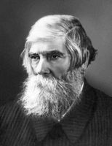
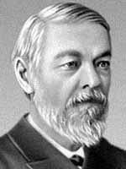
В.М. Бехтерев определял внутреннюю речь как не выявленный в двигательной части речевой рефлекс.
И.М. Сеченов считал, что это рефлекс, оборванный на двух третях своего пути.

Slide 8
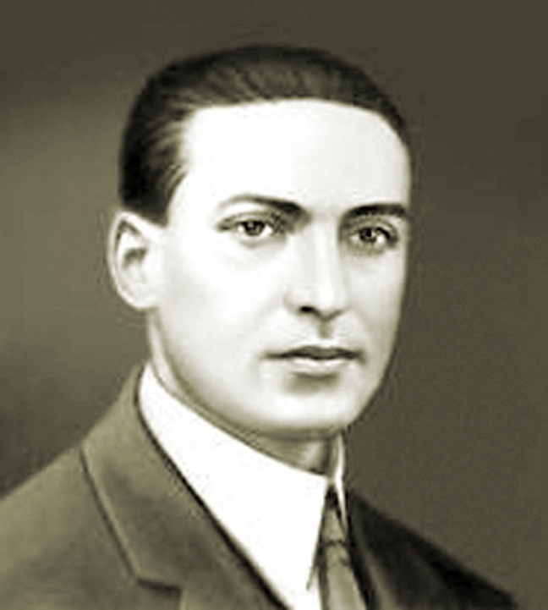
Важнейшее значение в плане научного исследования проблемы внутренней речи имеют труды Л.С. Выготского.
Как считает Выготский, поскольку внутренняя речь - это речь для себя, и она не используется для передачи мысли другим людям, то ей свойственны специфические характеристики, которые отличают её от внешней речи.

Slide 9
"Внутренняя речь есть немая, молчаливая речь. Это ее основное отличие", - подчеркивал Л.С. Выготский.
Именно в этом направлении происходит эволюция эгоцентрической речи.
При этом "коэффициент эгоцентрической речи" всякий раз возрастает при затруднениях в деятельности, требующей осознания и размышления.
Это говорит о том, что рассматриваемая форма речи не является лишь аккомпанементом, а имеет самостоятельную функцию, служит целям умственной ориентировки, осознания, преодоления затруднений и препятствий, соображения и мышления, как бы обслуживая мышление ребенка.
Таким образом, эгоцентрическая речь, по Л.С. Выготскому, является внутренней по психической функции и внешней по структуре и представляет собой ранние формы "существования" внутренней речи. Исследуя и анализируя природу эгоцентрической речи с функциональной, структурной и генетической сторон, Л.С. Выготский пришел к выводу о том, что "эгоцентрическая речь представляет собой ряд ступеней, предшествующих развитию внутренней речи".

Slide 10
Согласно теоретической концепции Л. С. Выготского, внутренняя речь ребенка формируется значительно позже, чем его внешняя речь.
Формирование внутренней речи происходит поэтапно: сначала путем перехода развернутой внешней речи во фрагментарную внешнюю, затем - в шепотную речь, и лишь потом она становится в полном смысле "речью для себя", приобретая свернутый и скрытый характер

Slide 11
Выготский считал, что внутренняя речь происходит из так называемой эгоцентрической речи, представляющей собой разговор ребенка с самим собой вслух во время игры и других занятий. По мере постепенного обезвучивания и синтаксического редуцирования эта речь становится все более сокращенной, и предикативной, в ней доминирующими становятся глагольные формы. При достижении школьного возраста эгоцентрическая речь окончательно преобразуется во внутреннюю.

Slide 12
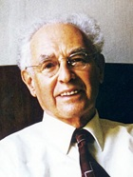
По мнению А. Р. Лурии,
эти процессы тесно связаны: "Только после того, как происходит процесс сокращения, свертывания внешней речи и превращения ее во внутреннюю, становится доступным и обратный процесс - развертывание этой внутренней речи во внешнюю, т. е. в связное речевое высказывание с характерным для него „смысловым единством."

Slide 13
Особенность внутренней речи является ее сокращенный характер.
Главными особенностями являются:
— фрагментарность(состоит не из полностью произносимых слов, а из обрывков слов. По той же самой причине, что они вполне понятны самому говорящему.)
— предикативность (опускаются подлежащее и связанные с ним слова, остаются предикаты)
— редуцирование фонетических моментов (фонетическая сторона речи сокращена, слова понимаются по намерению говорящего произнести их)
— преобладание смысла слова над его значением.

Slide 14
Внутренняя речь является предикативной .
Что это значит? Каждый человек, который пытается включить свою внутреннюю речь в процесс решения задачи, твердо знает, о чем идет речь, какая задача стоит перед ним. ( Пример 1).
Значит, номинативная функция речи, указание на то, что именно имеется в виду, или, пользуясь термином современной лингвистики, что есть "тема" сообщения уже включена во внутреннюю речь и не нуждается в специальном обозначении. Остается лишь вторая семантическая функция внутренней речи - обозначение того, что именно следует сказать о данной теме, что нового следует прибавить, какое именно действие следует выполнить и т.п.

Slide 15
Эта сторона речи фигурирует в лингвистике под термином «рема».
Таким образом, внутренняя речь по своей семантике никогда не обозначает предмет, никогда не носит строго номинативный характер, т.е. не содержит "подлежащего"; внутренняя речь указывает, что именно нужно выполнить, в какую сторону нужно направить действие.
Иначе говоря, оставаясь свернутой и аморфной по своему строению, она всегда сохраняет свою предикативную функцию.

Slide 16
Своеобразие внутренней речи во многом определяется спецификой ее смыслового строения.
В условиях внутренней речи всегда возникает свой особый, «внутренний диалект».
Каждое слово постепенно приобретает новые оттенки, смысловые нюансы, что приводит к рождению индивидуальных значений слов, понятных только в плане внутренней речи.
Исходя из этого, «словесные значения во внутренней речи являются всегда идиомами, непереводимыми на язык внешней речи».

Slide 17
Предикативный характер внутренней речи, обозначающий только план дальнейшего высказывания или план дальнейшего действия, по мере надобности может быть развернут, поскольку внутренняя речь произошла из развернутой внешней и данный процесс является обратимым. ( Пример).

Slide 18
Внутренняя речь есть, прежде всего, не развернутое речевое высказывание, а лишь подготовительная стадия, предшествующая такому высказыванию; она направлена не на слушающего, а на самого себя, на перевод в речевой план той схемы, которая была до этого лишь общим содержанием замысла.
Это содержание уже известно говорящему в общих чертах, потому что он уже знает, что именно хочет сказать, но не определил в какой форме и в каких речевых структурах сможет его воплотить.

Slide 19



Slide 20
СПАСИБО ЗА ВНИМАНИЕ

